Slide 1



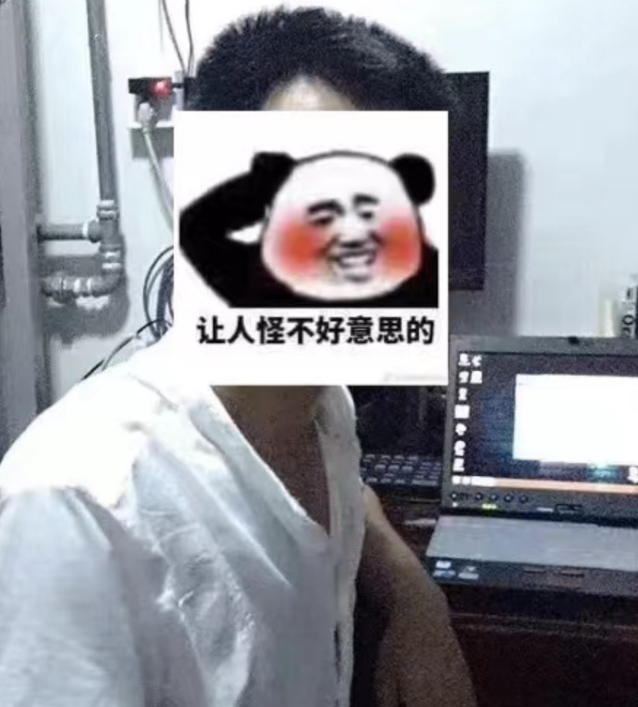








个人简历
沉淀、分享、成长，让自己和他人都能有所收获！
Personal resume
小傅哥
https://github.com/fuzhengwei
8
199*-01-30
+86 13521408***
北京市 · 通州区
1841721**@qq.com
教育背景
2009.09 – 2013.06
北京邮电大学
软件工程
学士学位
2013.09 – 2015.06
普林斯顿大学
软件工程
硕士学位
求职意向
工作性质：全职
目标地点：北京
求职岗位：Java 工程师
到岗时间：两周
目标薪资：面议
专业技能
熟练掌握 Java 核心知识、JUC、HashMap、斐波那契散列等，具备良好的面向对象编程思想。
熟练掌握 Java 设计模式，如工厂、代理、组合、策略等设计模式，并善用设计原则构建可复用代码。
熟练使用 IDEA、Eclipse 等编译工具以及 Navicat、PostMan、Git、Maven、SVN 等开发工具。
深入理解 JVM 底层原理，熟悉 JVM 各类垃圾收集器的使用及核心参数的调优，具备一定的 JVM 调优能力。
阅读并编写过 Spring 全链路核心功能源码，如 AOP、IOC，对源码有一定的理解，并能运用到实际业务开发中。
深入理解 Spring Boot，Spring Cloud 等微服务框架的设计原理及底层架构，熟悉各种微服务架构设计比如服务注册与发现，服务降级，限流，熔断，服务网关路由设计，服务安全认证架构。
熟悉 Dubbo、Zookeeper 等分布式服务协调与治理等技术。
熟练掌握 MySql，掌握 MySQL 主从同步，读写分离技术以及集群的搭建，具备一定的 SQL 调优能力。
深入理解 Redis 线程模型，熟练掌握 Redis 的核心数据结构的使用场景，熟悉各种缓存高并发的使用场景，比如缓存雪崩，缓存穿透等。
熟练掌握分布式场景中的常见的技术问题及解决，比如分布式锁，分布式事务，分布式 session，分布式任务调度。
熟悉 RabbitMQ、Kafka 等常用的消息中间件进行消息的异步数据处理。
了解分布式搜索引擎 ElasticSearch，并能基于 ELK+Kafka 搭建分布式日志收集系统，以及 x-pack-jdbc 的扩展使用。
熟悉 docker 常用命令，能够实现基于 docker+Jenkins 实现自动化部署
熟练运用 Java Web 技术，包括 JSP、Servlet、EL 表达式、JSTL 等技术。
掌握 Linux 常用命令，了解 Nginx 服务器的反向代理、负载均衡、动静分离等。
熟练运用 DDD 四层架构领域驱动设计，构建出易于迭代和维护的工程架构，遵守整洁代码、洋葱架构设计思想。

Slide 2



工作经历
2015.6
2019.8
至今
北京市
美团外卖营销活动平台
Java 开发工程师
北京市
阿里中间件研发组
Java 架构师
项目经历
2015.09
2018.04
项目名称：营销活动平台 – Lottery 微服务抽奖系统
系统架构：以 DDD 领域驱动设计开发，微服务拆分的分布式系统架构
核心技术：SpringBoot、Mybatis、Dubbo、MQ、MySQL、XDB-Router、ES、ZK
项目描述：
Lottery 抽奖系统，是营销活动平台中的一个重要微服务，用于满足C端人群拉新、促活、留存的系统。系统根据微服务的界限上下文，运用抽象、分治和 DDD 知识，拆解服务边界、凝练领域服务功能。以围绕抽奖服务，解耦功能流程，建设领域服务，包括：规则引擎、抽奖策略、活动玩法、奖品发放等。来满足业务产品快速迭代上线的诉求，减低研发持续投入成本，提升交付效率。
我的职责：
构建以 DDD 分层结构的处理方式，搭建整个抽奖系统架构。
运用设计原则和工厂、代理、模板、组合、策略等设计模式的综合使用，搭建和开发方便维护和易于迭代的系统工程。
鉴于系统内有较多的规则策略过滤，包括：准入、人群、风控、A/BTest等诉求，以适合系统规模可快速开发和使用的方式，搭建去中心化的量化人群规则引擎组件，通过业务诉求对 Logic 的扩展和内置引擎执行器的使用，完成自由组合的人群过滤服务。降低共性功能重复开发所带来的成本问题，提供研发效率。
应实际秒杀峰值场景 TPS 5000 ~ 8000 的诉求，开发统一路由组件，不仅可以满足差异化不同字段的分库和分表组合，以及 Redis 库存分片和秒杀滑动库存分块，开发统一路由 XDB-Router 的 SpringBoot Starter 技术组件。此套组件经历数次大促活动场景，支持横向扩展，可以满足业务规模的快速增长。
2020.01
2021.04
项目名称：自动化API提取和交付质量分析服务
系统架构：基于 IDEA Plugin 插件开发与 ASM 字节码增强技术，采集工程运行信息
核心技术：IDEA Plugin SDK、ASM、Swing、MySQL、SpringBoot、TTL
项目描述：
这是一款用于帮助研发与测试，建立起标准可调试的动态自动化 API 服务，提升交付质量的系统。插件以 IntelliJ IDEA 为底座，通过 SDK 的方式结合字节码增强技术，采集 IntelliJ IDEA 单元测试运行时的接口信息，包括：工程名称、开发分支、开发人员、接口名称、出参、入参、异常、耗时等，并把这些通过 Socket 回传到数据中心，处理为整个工程接口的全地图，让整个工程从开发、调试、提测到交付都成透明化，提高整体的交付质量。

Slide 3




我的职责：
以架构师的职责调研如何降低每次开发到提测阶段，所需要人工编写接口文档的成本。以及通过什么方式无侵入式的处理接口文档的生产和维护。
通过对 ASM、Javassist、Byte-Buddy 等字节码框架的调研和测试，找到符合当前场景所需要的字节码增强框架，其中 Byte-Buddy 上手难度更小，更易于后续其他研发共同开发。
运用 IDEA Plugin SDK 插件的开发技术，拦截运行动作，插入字节码增强组件包，将采集信息回传到 API 数据中心进行分析、处理和提供最终的 API 文档。
2022.01
至今
项目名称：ES-ORM 框架开发
系统架构：技术迁移 ORM 开发到 ES 使用上，建设 SpringBoot Starter
核心技术：SpringBoot、ES、Mybatis、dom4j、x-pack-jdbc
项目描述：
开发 ES-ORM 框架，降低研发使用 ES 数据查询硬编码方式的维护和迭代成本。通过 ORM 框架对 XML 和注解配置的方式，解析和映射语句处理器，代理 IESDAO 接口为具体的处理对象，并把对象通过扫描符合的路径和注解运用 BeanDefinitionRegistryPostProcessor 把代理对象注册到 Spring Bean 容器中进行统一管理和使用，最终完成 ORM 框架的数据查询和封装操作。
我的职责：
负责组内的脚手架和提效工具的建设，对系统中通用共性的功能进行摘取凝练成统一的组件进行使用。这其中不只包括ES-ORM框架，还包括缓存组件、秒杀组件、服务治理、全链路监控等。
对 ES-ORM 框架功能模块进行拆解和实现，分为；解析入口、数据源、代理层、绑定层、执行模块、异常处理、缓存服务等。
分阶段功能验证和使用，逐步本地化，将内部的服务通过 SPI 的机制进行包装整合，允许组内其他场景诉求的扩展。
自我评价
思维能力强、逻辑清晰、善于总结和提炼，保持良好的自学能力，对新技术敏感，能够快速提取可落地的技术方案运用到实际项目开发中。
具有立体化思维，能够在原有独立完成中小型项目技术上形成多层次、组件化分拆和解耦的能力，能创造性的完成大中型复杂项目的基本设计和核心逻辑开发。
具备独立完成复杂工作、指导他人的能力，能够组织干系人对问题进行研究、分解、并完成中型项目的方案设计与实施，并成提供良好的交付物。
能够带领团队完成复杂和大型项目的设计、开发与交付，能够对团队内外进行专业的技术支持和指导，具备解决非纯技术类复杂事务的协调能力和沟通能力。
公众号：bugstack虫洞栈
小傅哥，微信：fustack
获取模板和项目资料，关注微信公众号：bugstack虫洞栈 回复：简历

